Slide 1
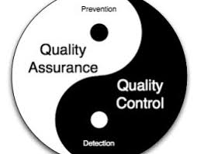
Retour sur l’exercice du contrôle de qualité

Slide 2
État de l’équipement
État de l’équipement
Vérification |  | Fonctionnel | Non-fonctionnel | Remarques
Inspection visuelle
Vérification des touches STOP
Test des touches du panneaux de commande du statif | Positionnement de la table
 | Inclinaison du statif
 | Mise en marche du repère lumineux
 | Position zéro
 | Retrait de la table
Contrôle du repère lumineux à laser (x, y, z)
Vérification de l’interphone
Vérification du plateau de la table | Mobilité
 | Propreté
S’assurer de la mobilité
de la table

Slide 3
État de l’équipement
Fonctionnement des indicateurs
Vérification | Fonctionnel | Non-fonctionnel | Remarques
Console de commande
Statif
Réchauffement et calibration dans l’air du TDM
Vérification | Fonctionnel | Non-fonctionnel | Remarques
Réchauffement du tube (check-up)
Calibration dans l’air du TDM
S’assurer qu’il n’y a aucun code d’erreur lors de ces vérifications.

Slide 4
Homogénéité de l’eau
Homogénéité de l’eau : MODE CORPS
Coupes | Centre | 3h | 6h | 9h | 12h
Coupe 1
Coupe 2
Coupe 3
Coupe 4
Coupe 5
Coupe 6
Coupe 7
Prendre la valeur du DI =
Valeur de déviation des UH par rapport au centre (pas de calcul à faire), donc la différence des UH
Prendre la valeur du ME =
Moyenne des UH du ROI

Slide 5
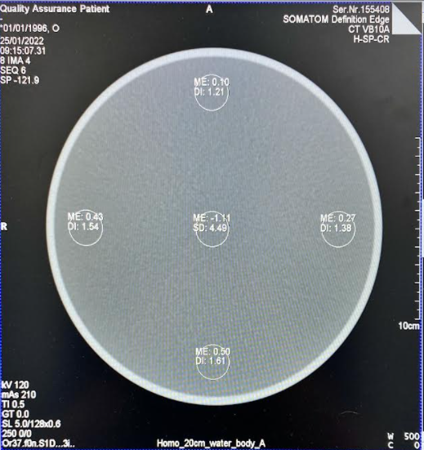

Slide 6
Homogénéité de l’eau
Mode CORPS =
7 coupes
Mode TÊTE =
3 coupes

Slide 7
Homogénéité de l’eau
Quel est l’écart permise entre la valeur du centre et celles en périphérie ?
En fonction des vos valeurs, est-ce que le test d’homogénéité est réussi (mode tête et corps) ?
± 5 UH
Oui, puisque tout les valeurs des DI (différence des UH) sont inférieures à 5 UH

Slide 8
En fonction de ces valeurs, est-ce que le test d’homogénéité est passable ?
ME central = -1,02 UH
DI 12h =
DI 3h =
DI 6h =
DI 9h =
ME = 4,52
5,54 UH
Il faut alors déterminer les DI !!
ME =
-3,20
ME =
-1,02
ME = -0,40
0,62 UH
3,27 UH
Petit rappel :
ME = Valeur moyenne en UH du ROI
ME = 2,25
2,18 UH

Slide 9
Contrôles des accès
3 accès
Nombre d’accès direct à la salle ?
Est-ce possible de verrouiller chaque accès à la salle par l’intérieur ?
Est-ce qu’il y a présence d’un mécanisme d’interruption de l’émission à rayon X ?
Est-ce qu’un voyant lumineux est présent pour chaque accès à la salle ?
Est-ce que chacun des voyants lumineux est fonctionnel ?
Oui
Non
Oui
Oui

